Slide 1
Stávkové kurzy ako súčasť spravodajstva

Slide 2

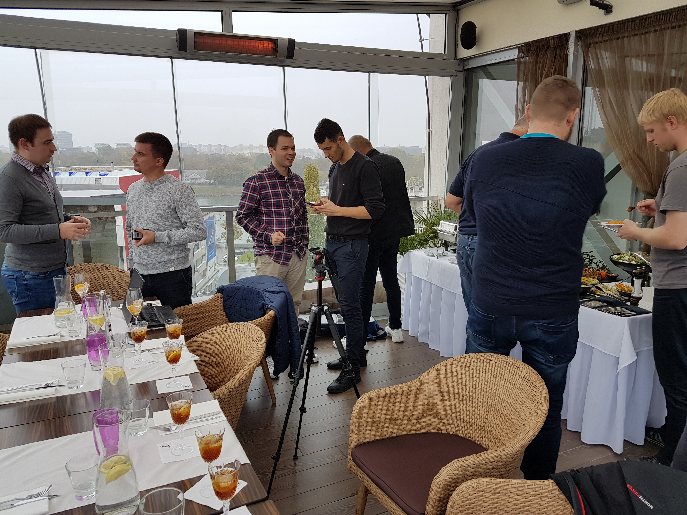
Vývoj počtu výstupov v médiách
Sledované obdobie
Začiatok aktivít:
Stretnutie novinárov s bookmakerom – Kurzy na komunálne voľby 2018
október a november 2018 – zvýšený záujem médií

Slide 3

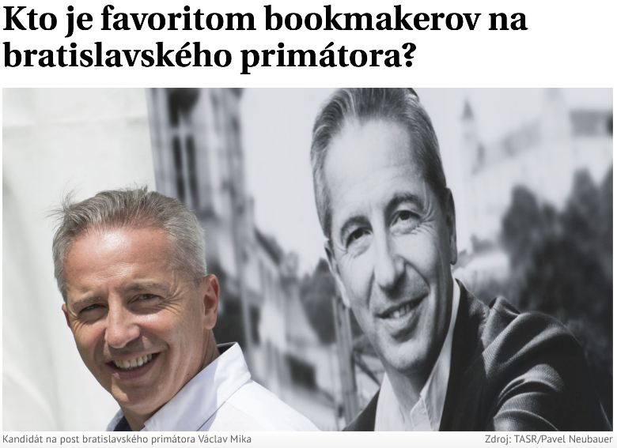
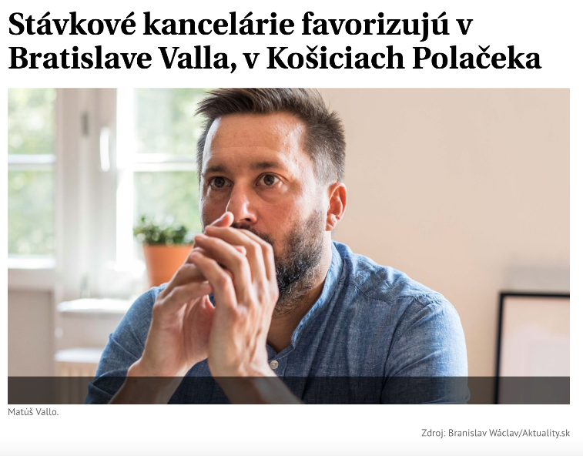
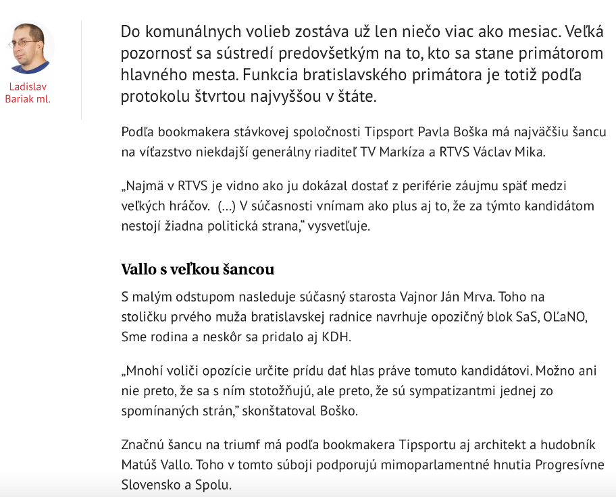
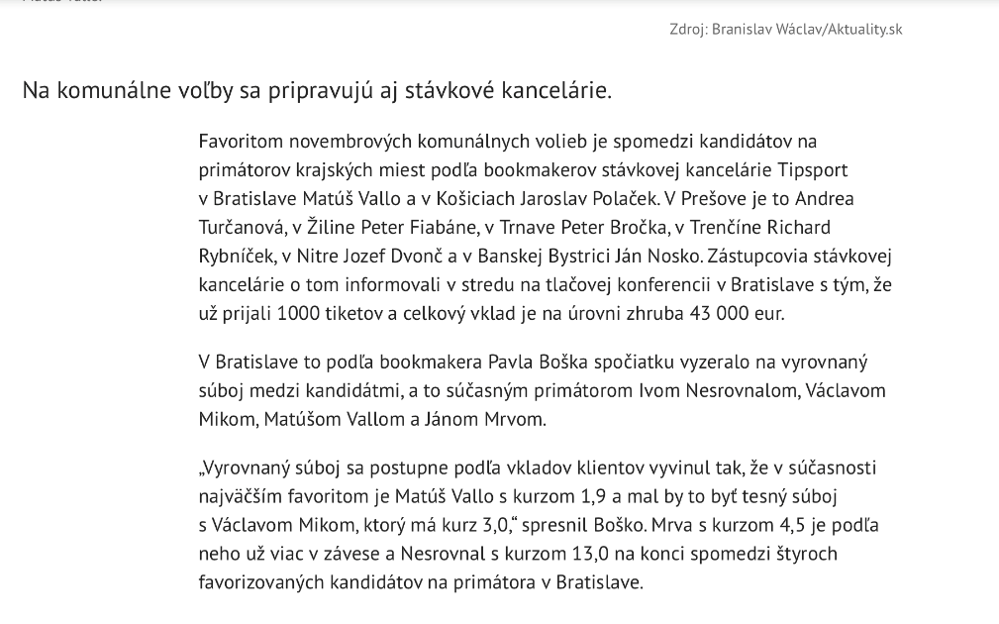
Výstupy Slovensko
Komunálne voľby

Slide 4

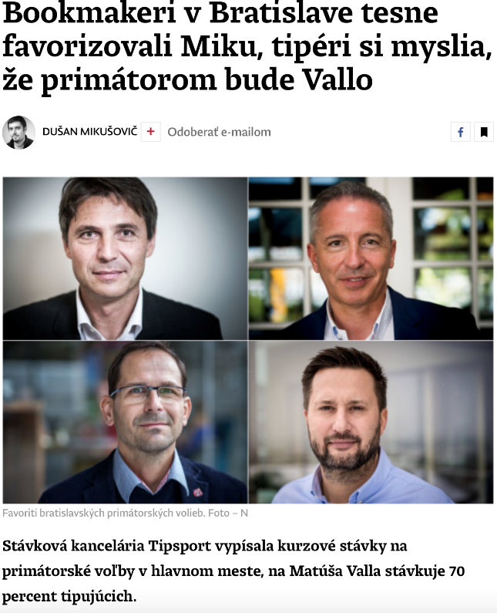
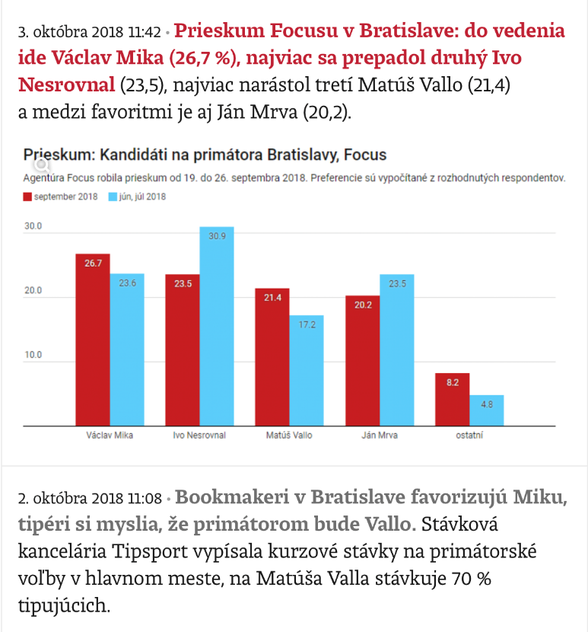
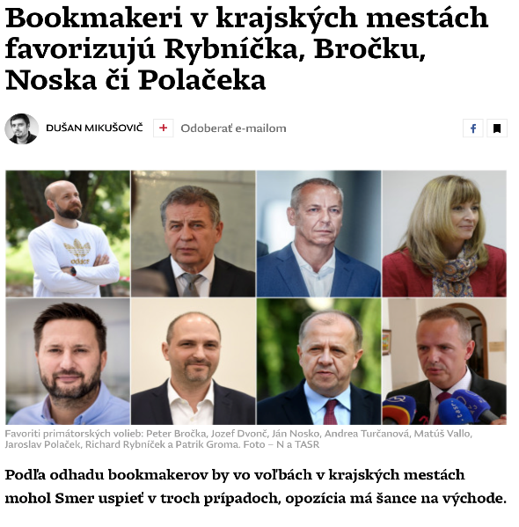
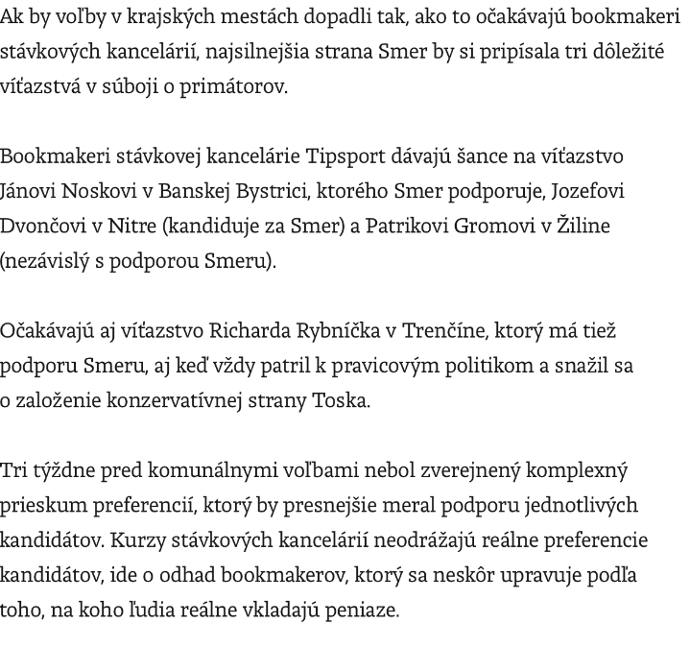
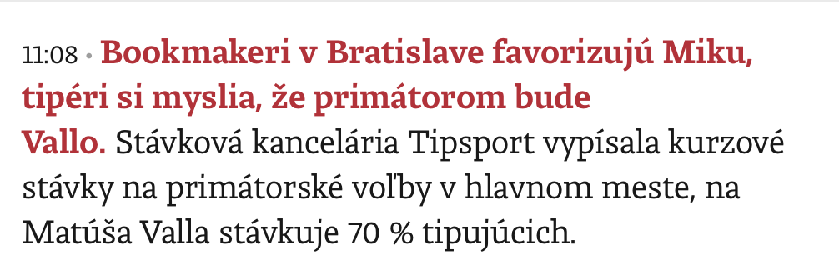
Výstupy Slovensko
Komunálne voľby

Slide 5
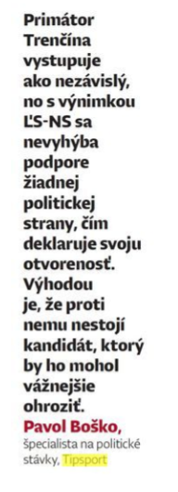
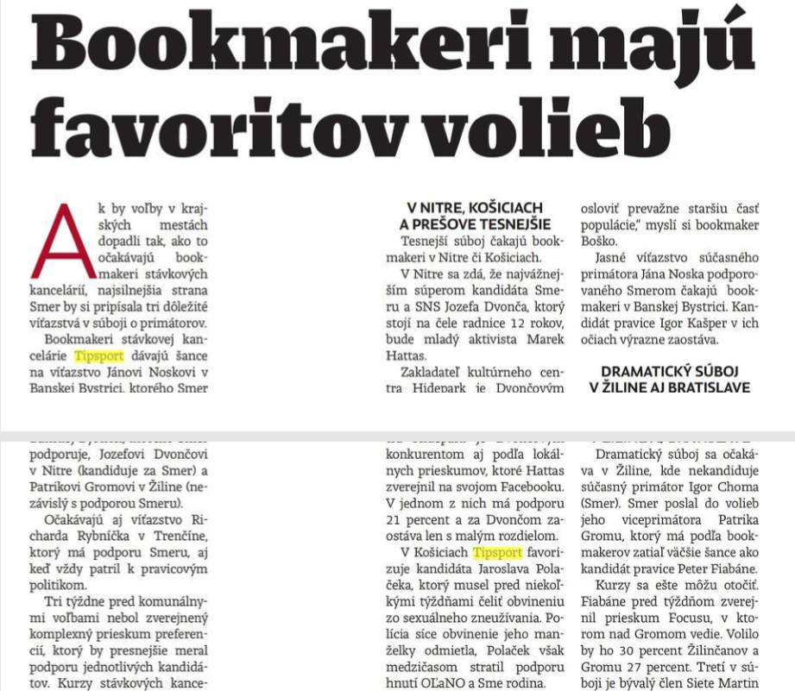
Výstupy Slovensko
Komunálne voľby

Slide 6

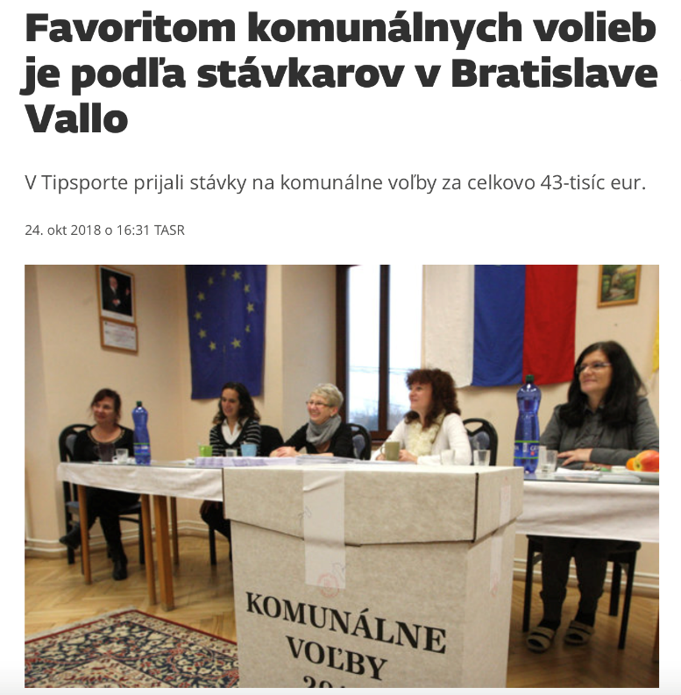
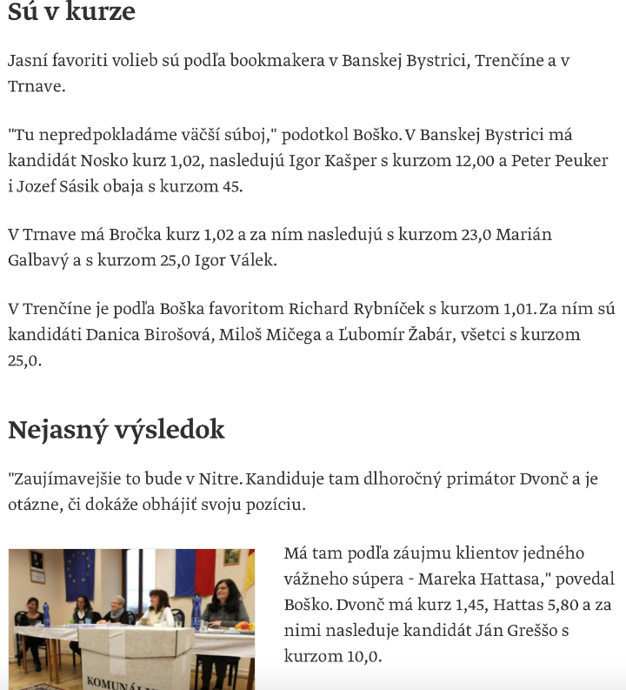
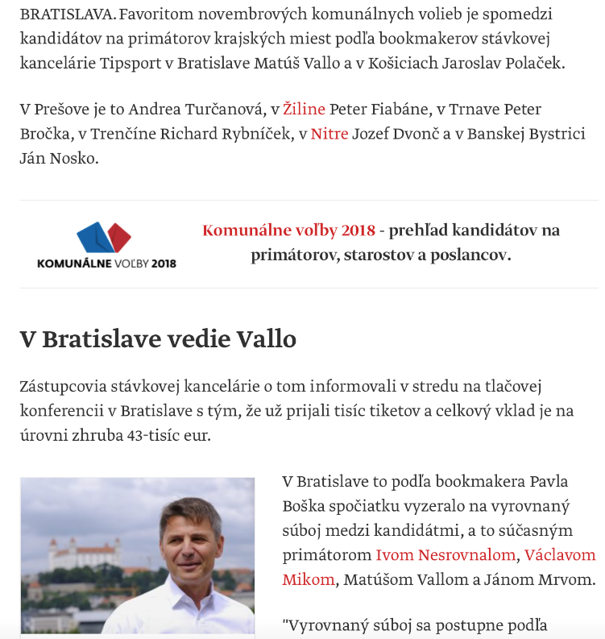
Výstupy Slovensko
Komunálne voľby

Slide 7
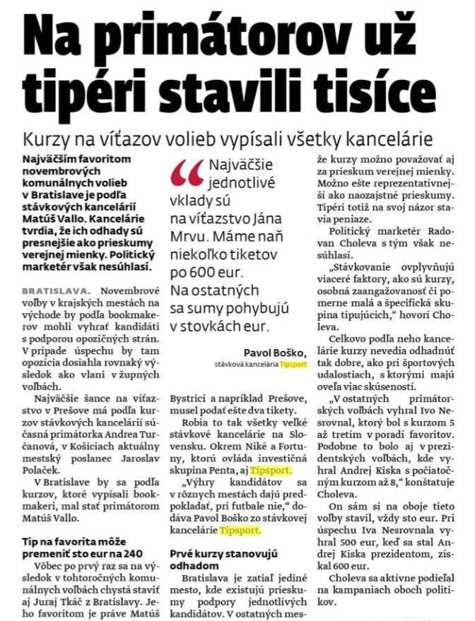
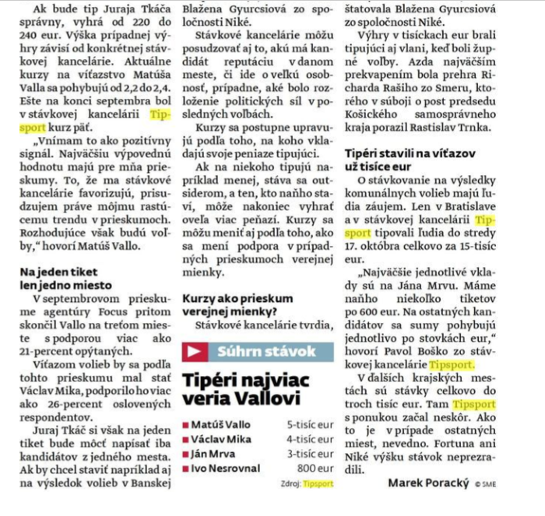
Výstupy Slovensko
Komunálne voľby

Slide 8

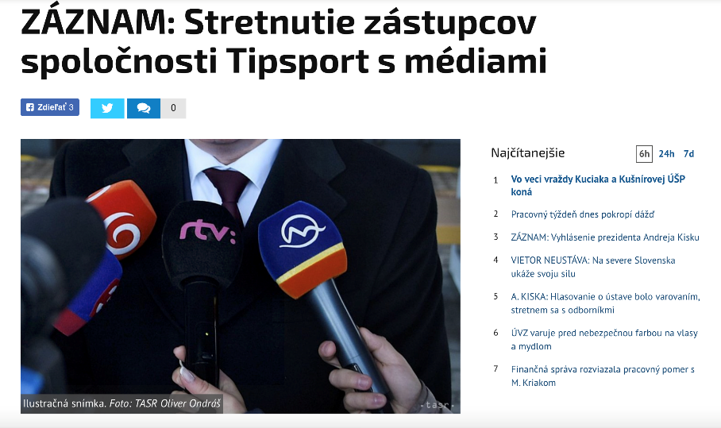
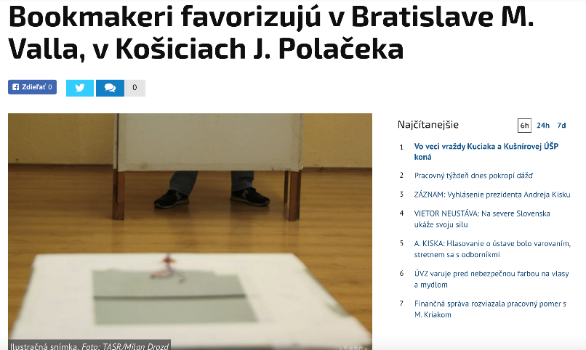
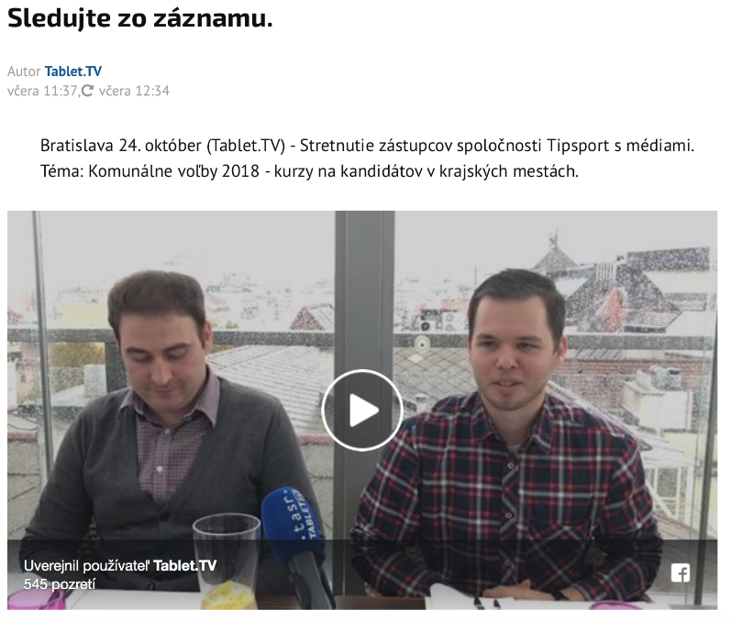
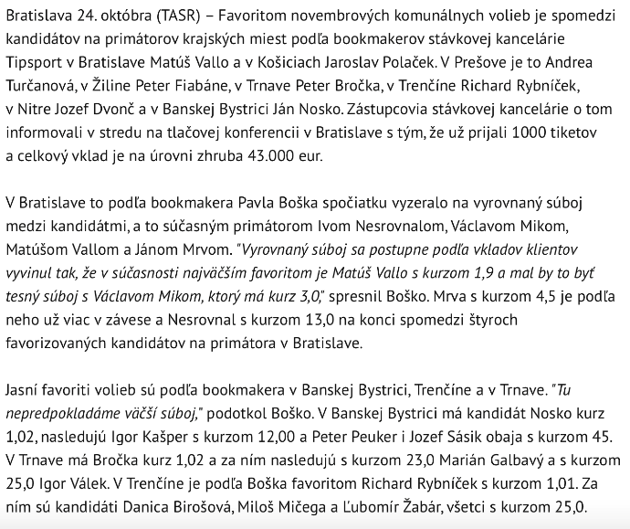
Výstupy Slovensko
Komunálne voľby

Slide 9

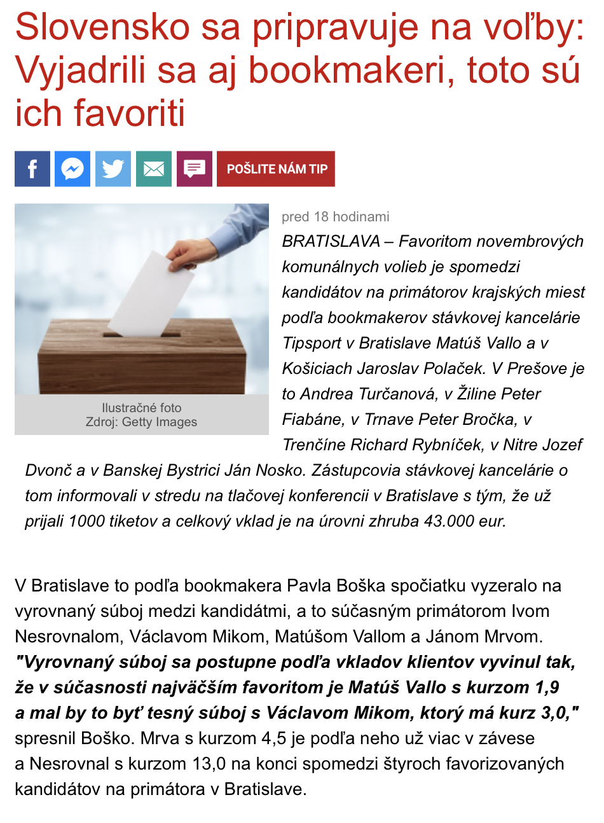
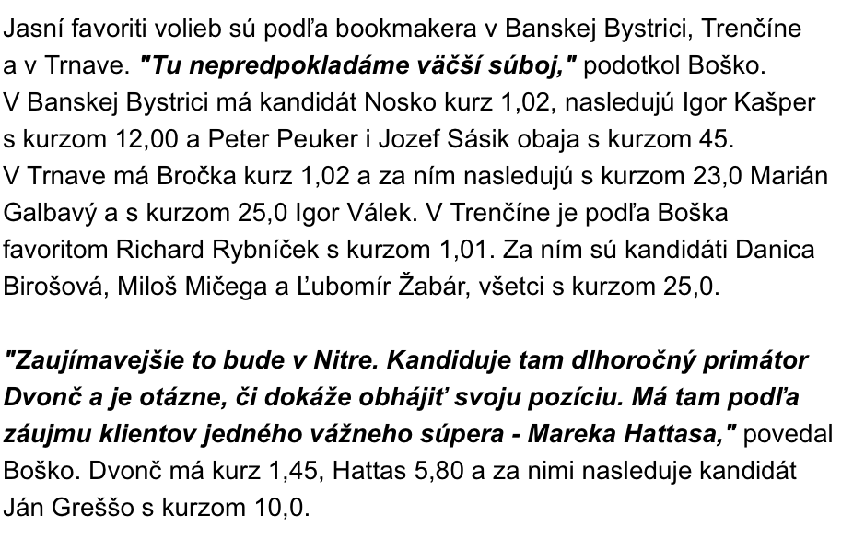
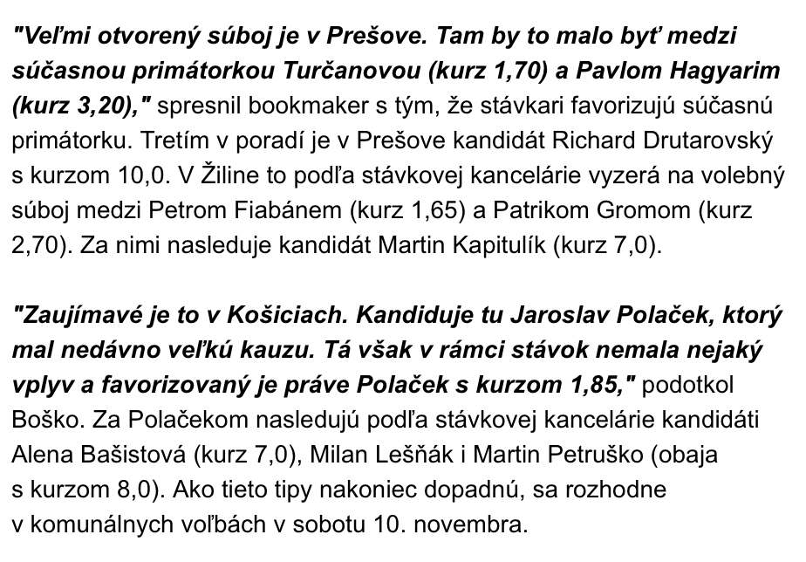
Výstupy Slovensko
Komunálne voľby

Slide 10

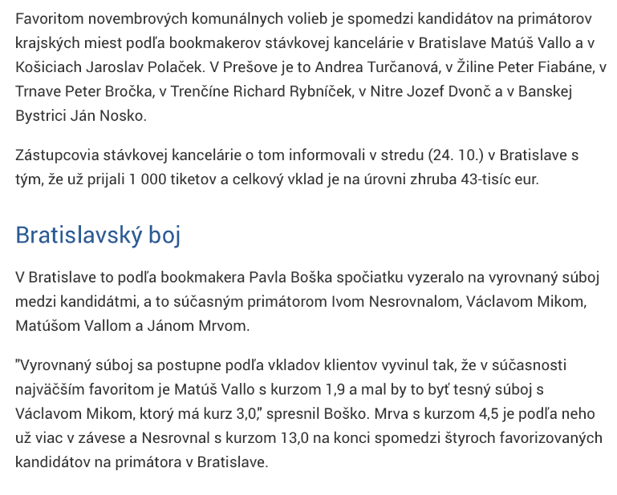
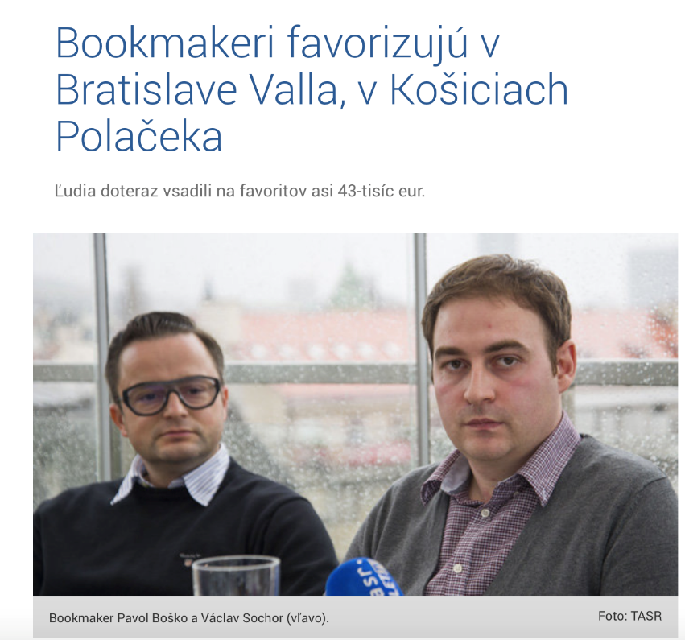
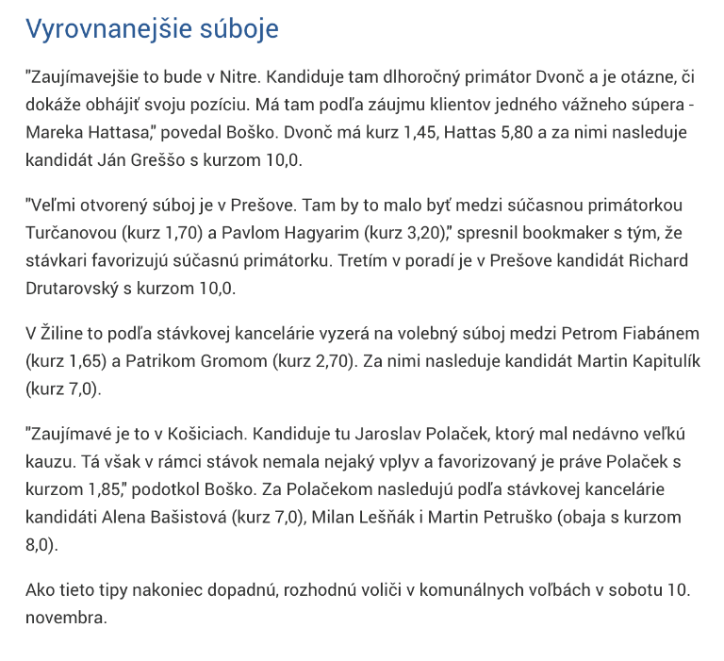
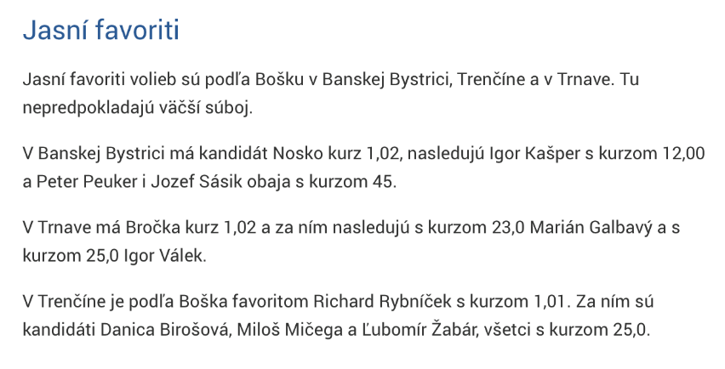
Výstupy Slovensko
Komunálne voľby

Slide 11

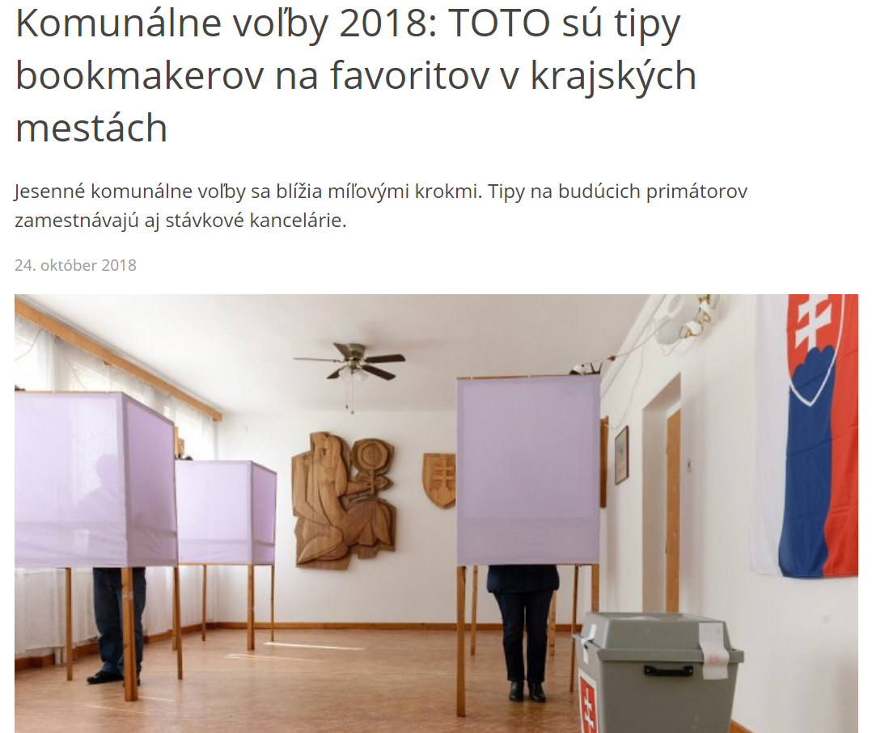
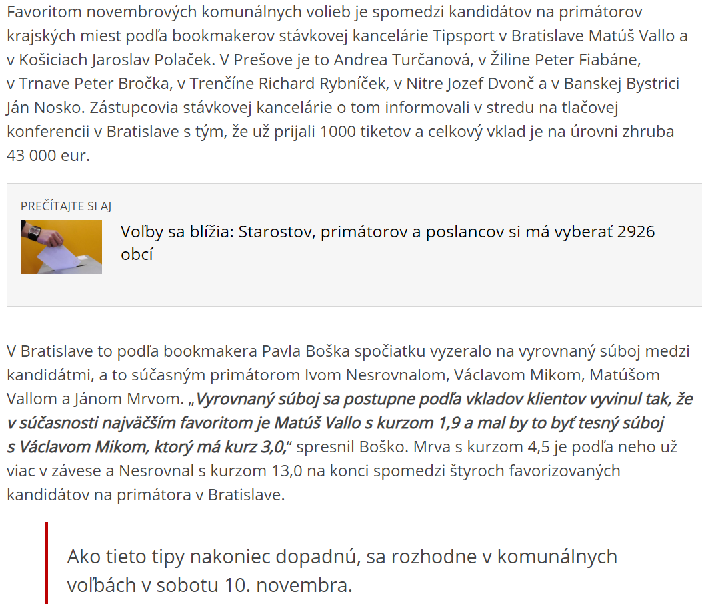
Výstupy Slovensko
Komunálne voľby

Slide 12
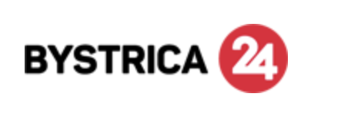

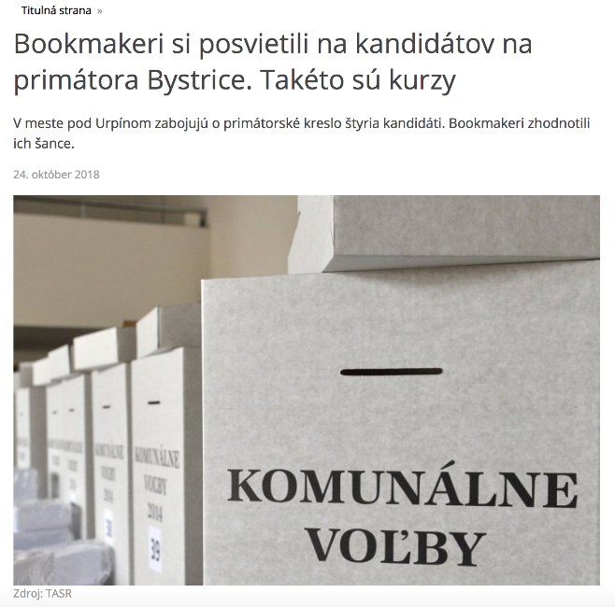
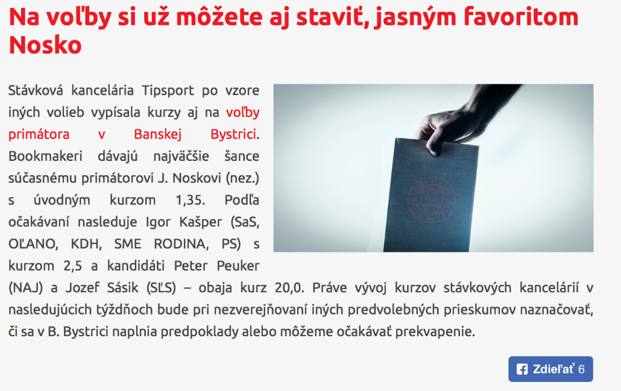
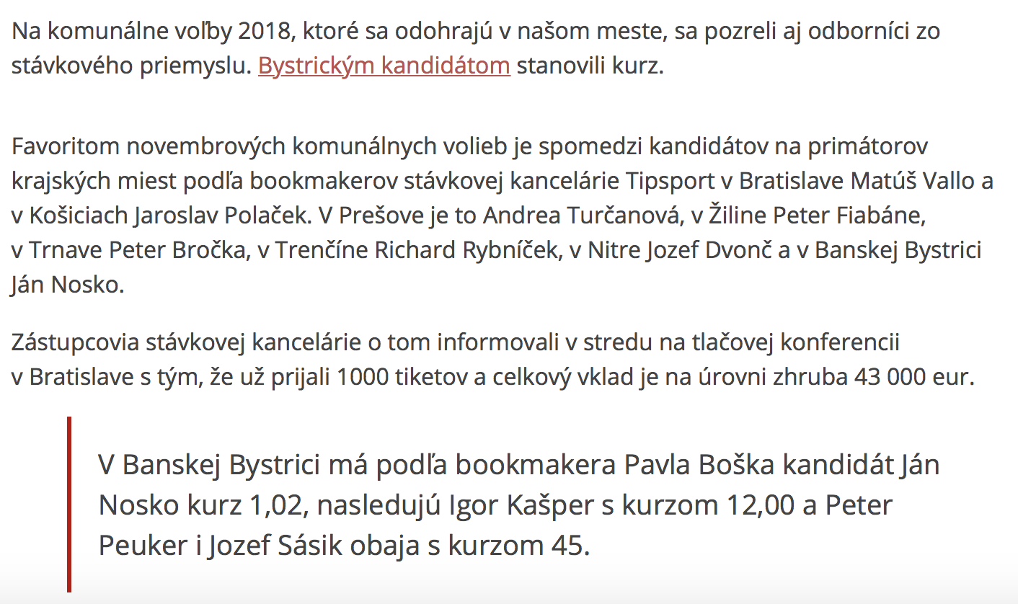
Výstupy Slovensko
Komunálne voľby

Slide 13
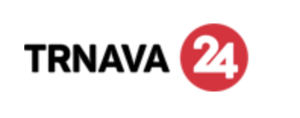
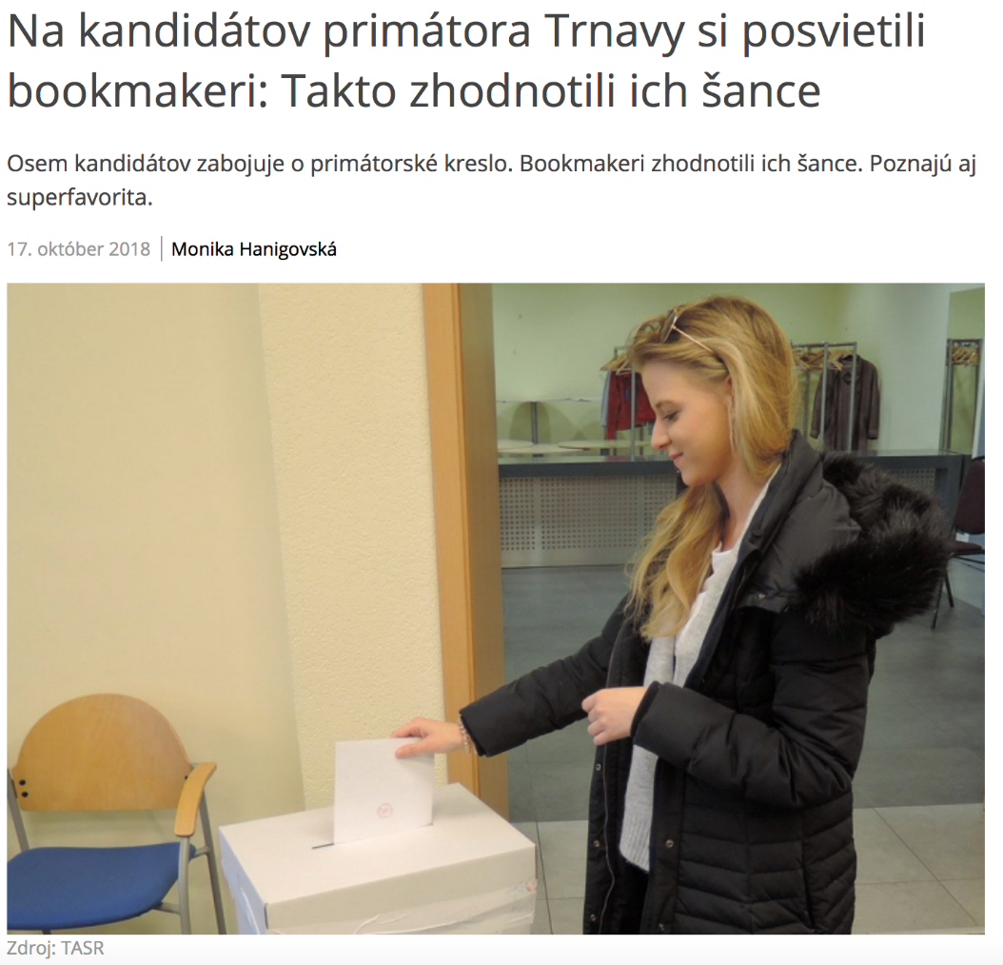
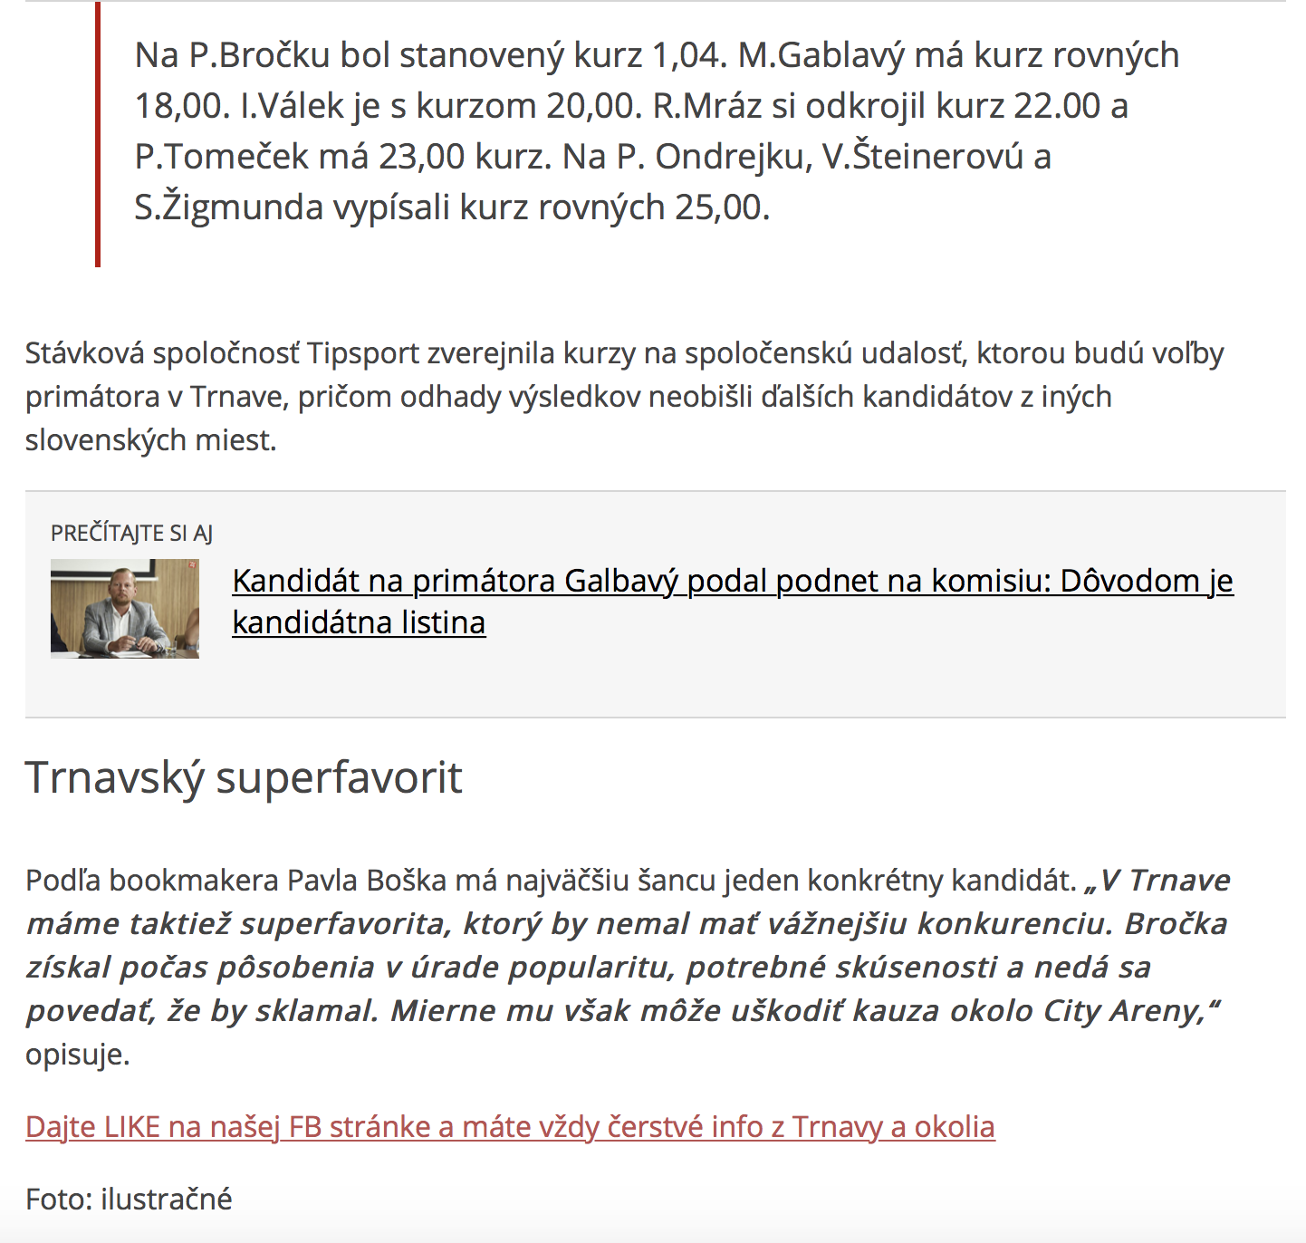
Výstupy Slovensko
Komunálne voľby

Slide 14

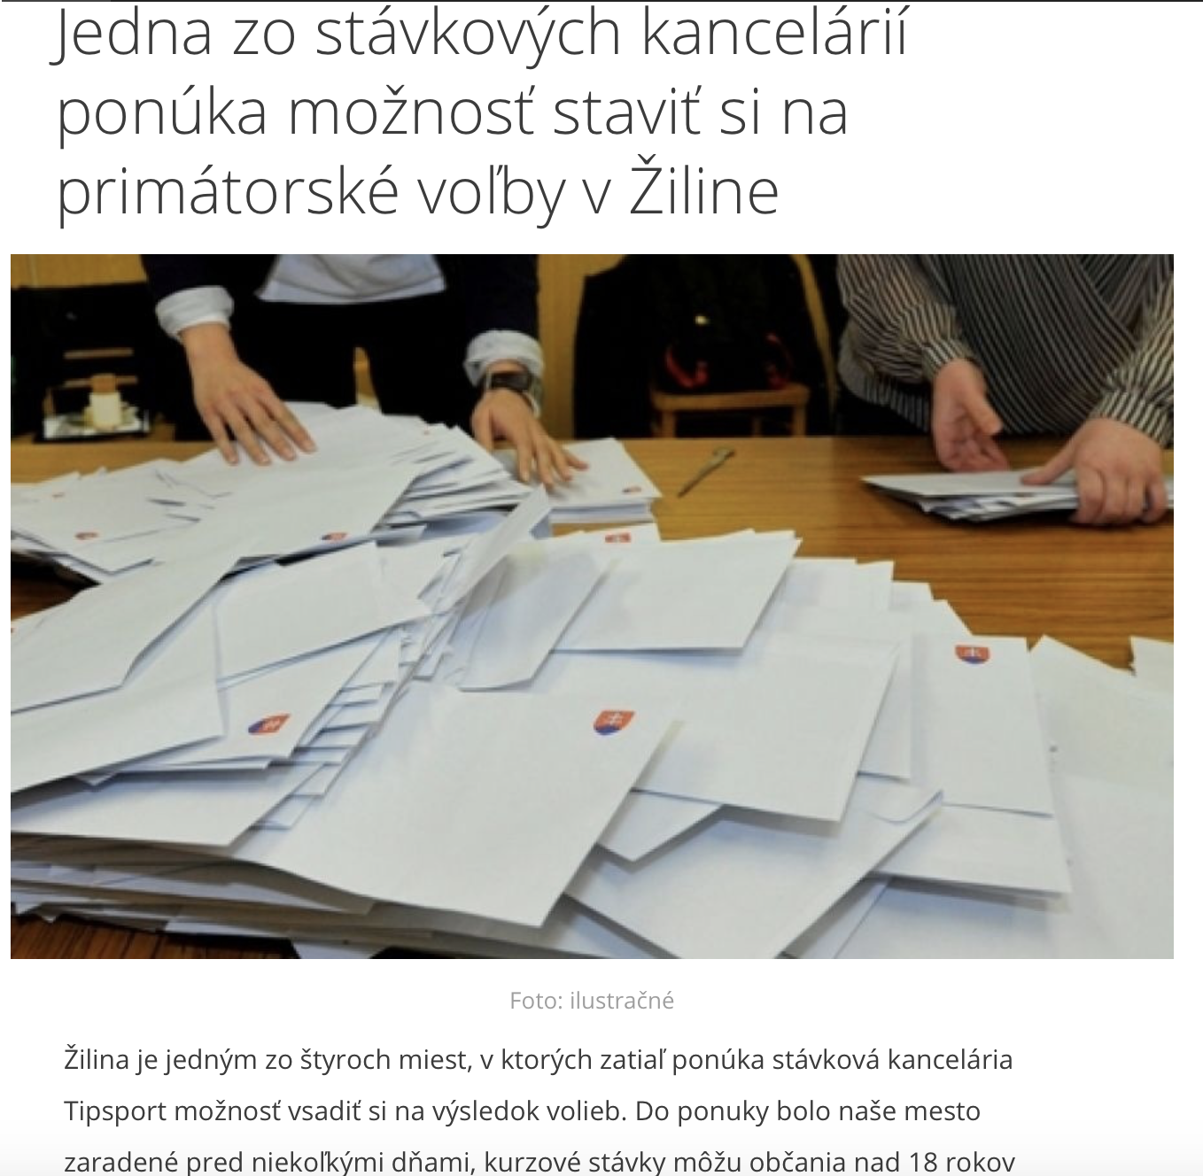
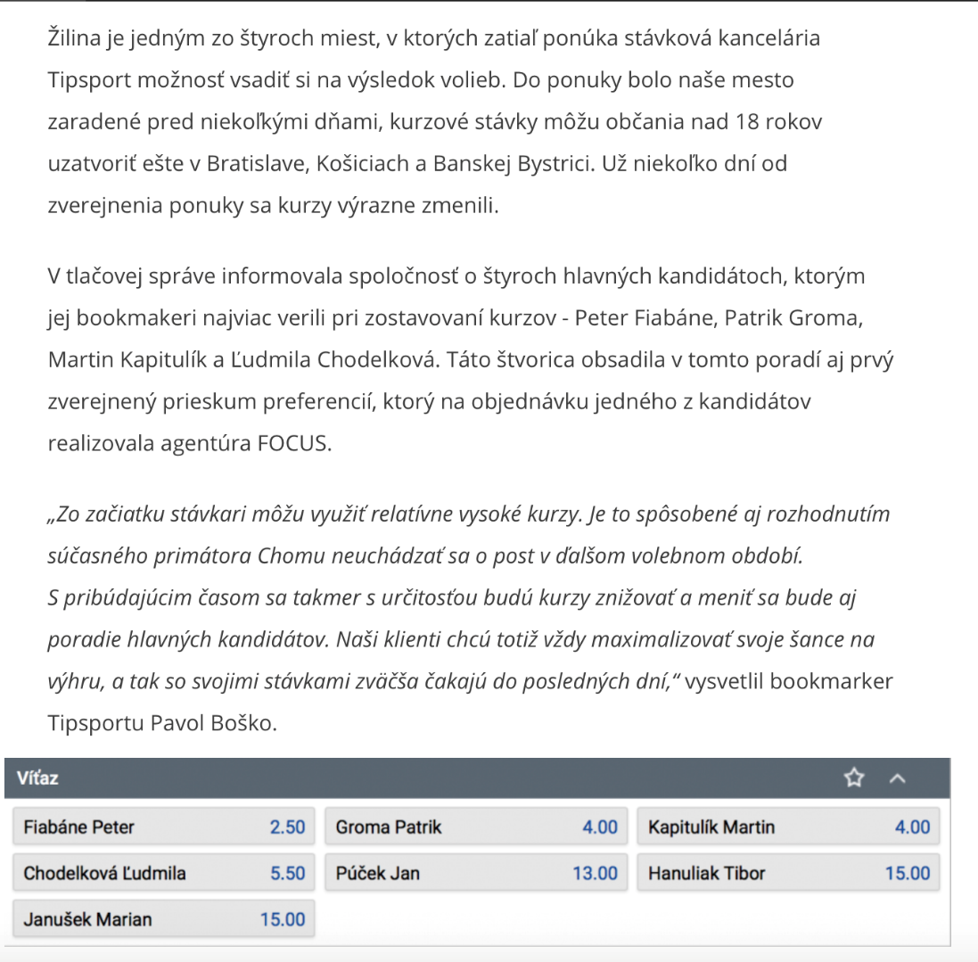
Výstupy Slovensko
Komunálne voľby

Slide 15
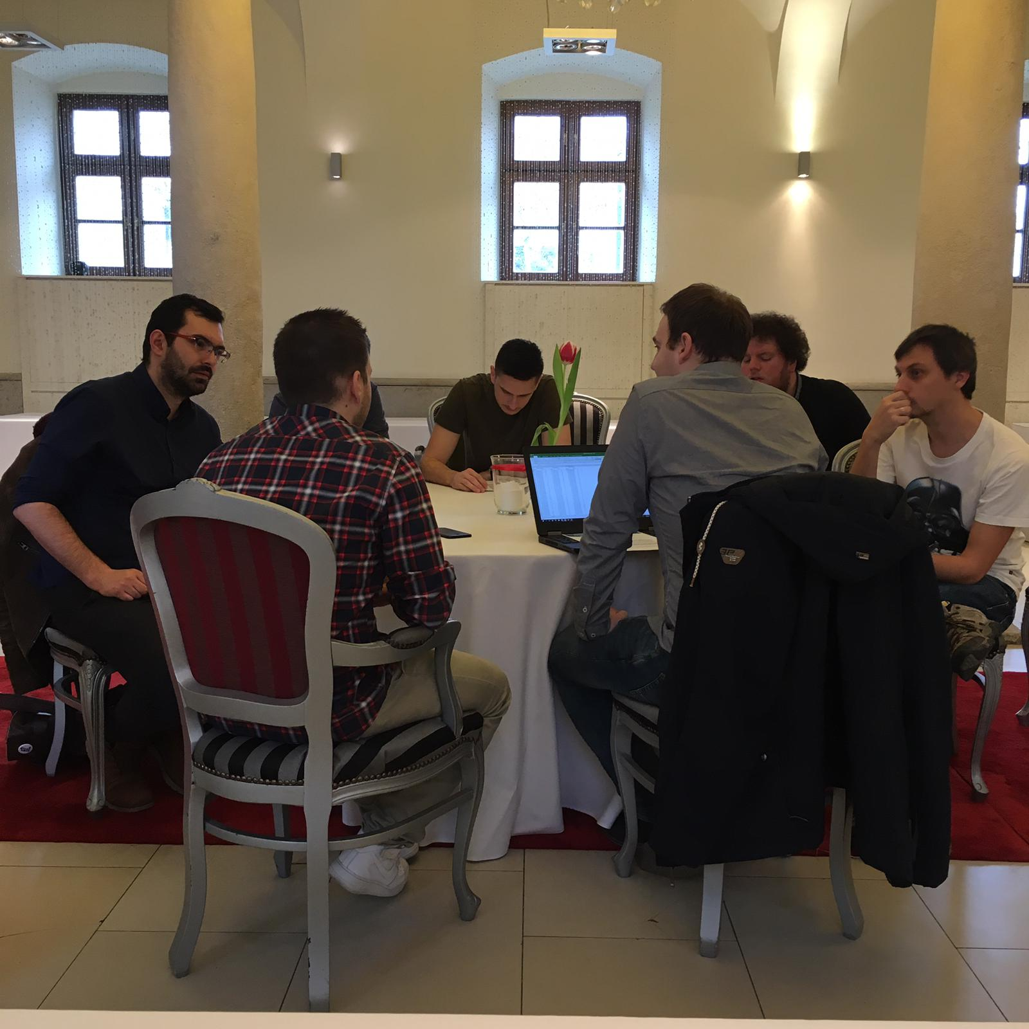
Vývoj počtu výstupov v médiách
Sledované obdobie
Vzájomná interakcia s médiami:
Stretnutie novinárov s bookmakerom – Kurzy na prezidentské voľby 2019
február a marec 2019 – zvýšený záujem médií

Slide 16

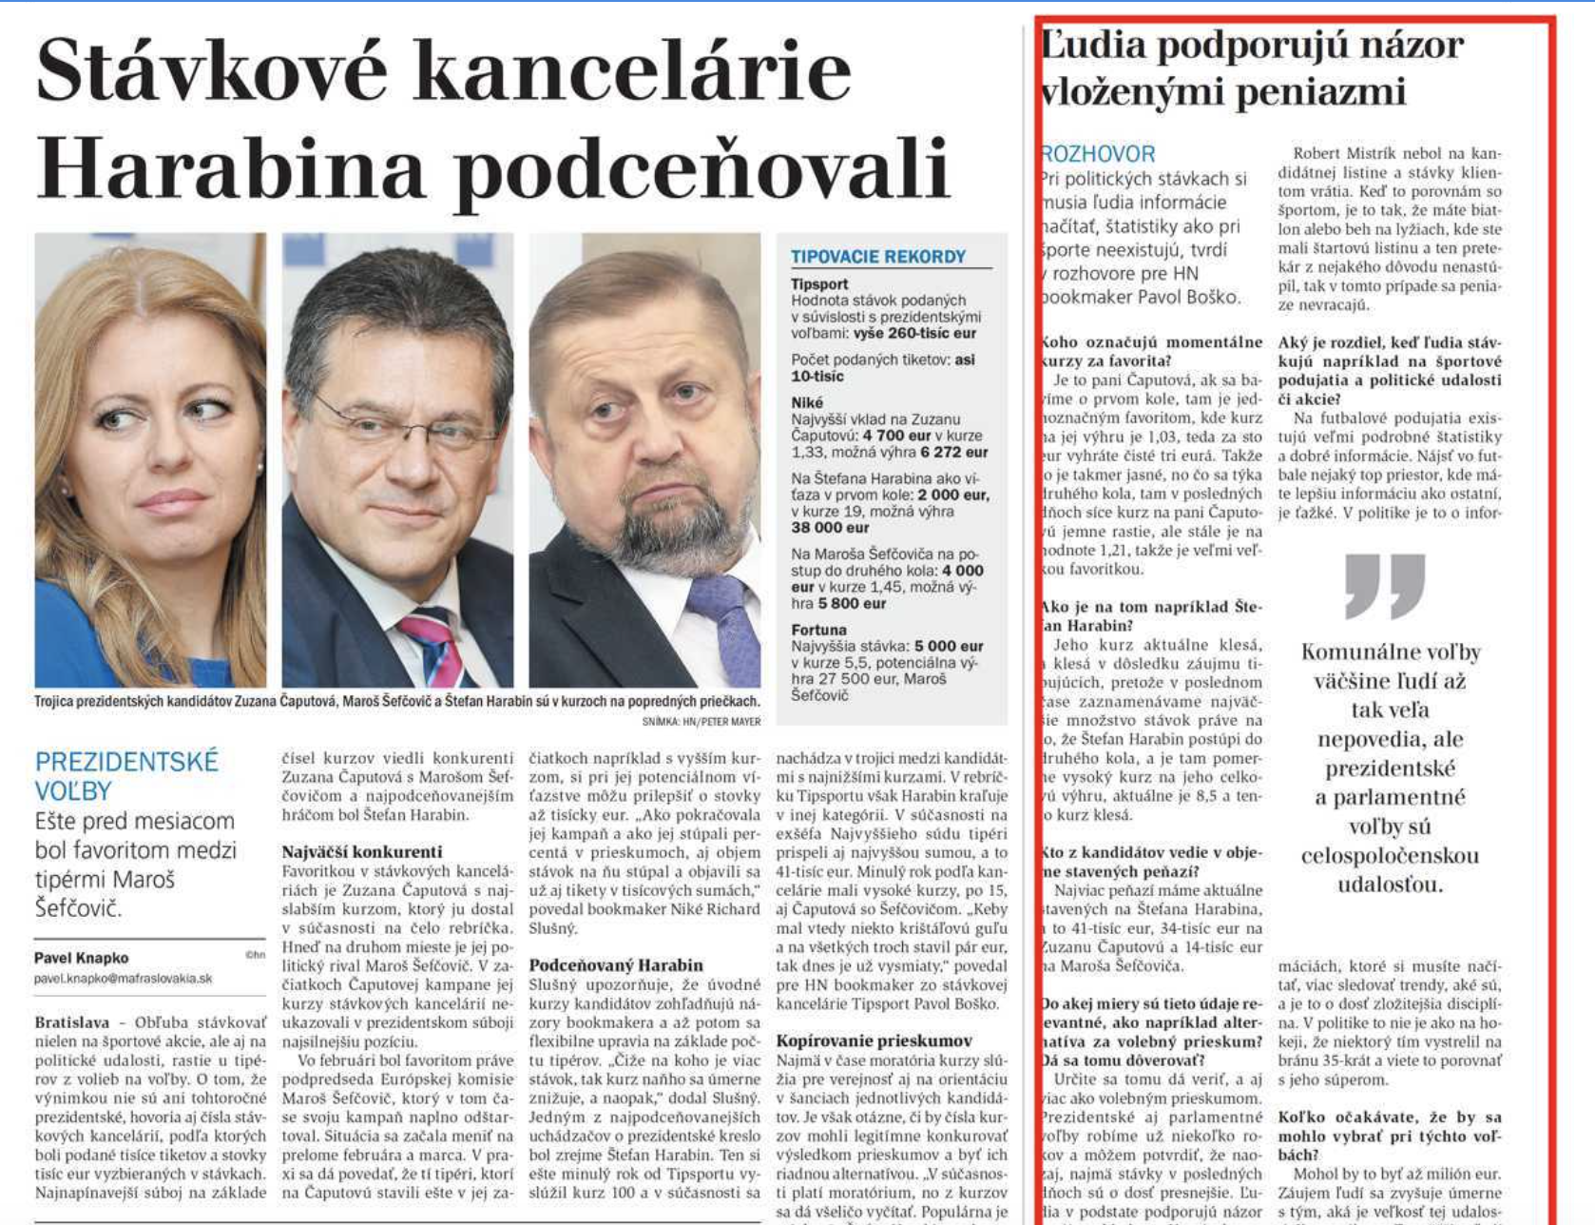
Výstupy Slovensko
Prezidentské voľby

Slide 17
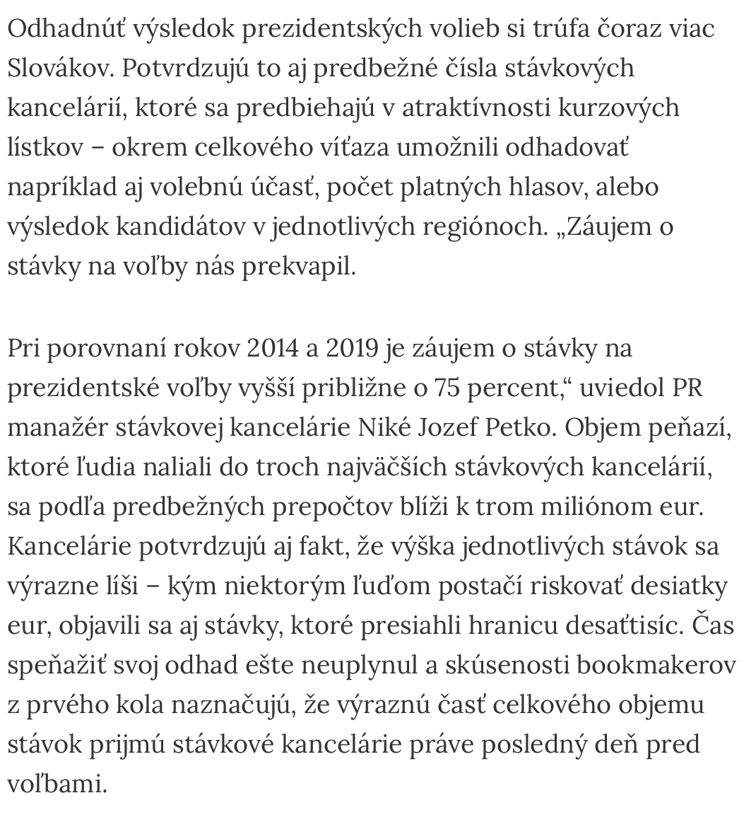
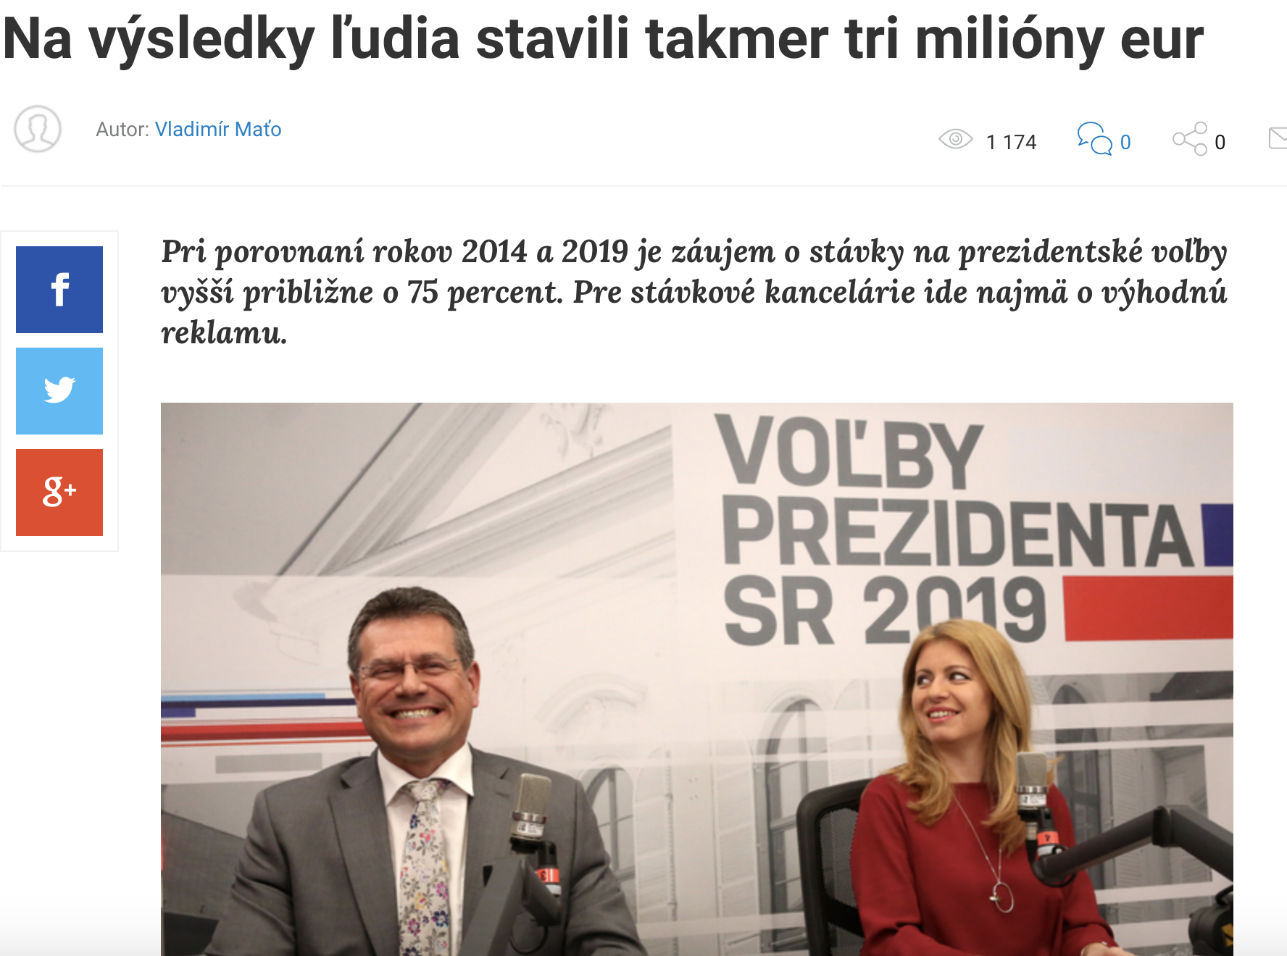
Výstupy Slovensko
Prezidentské voľby

Slide 18
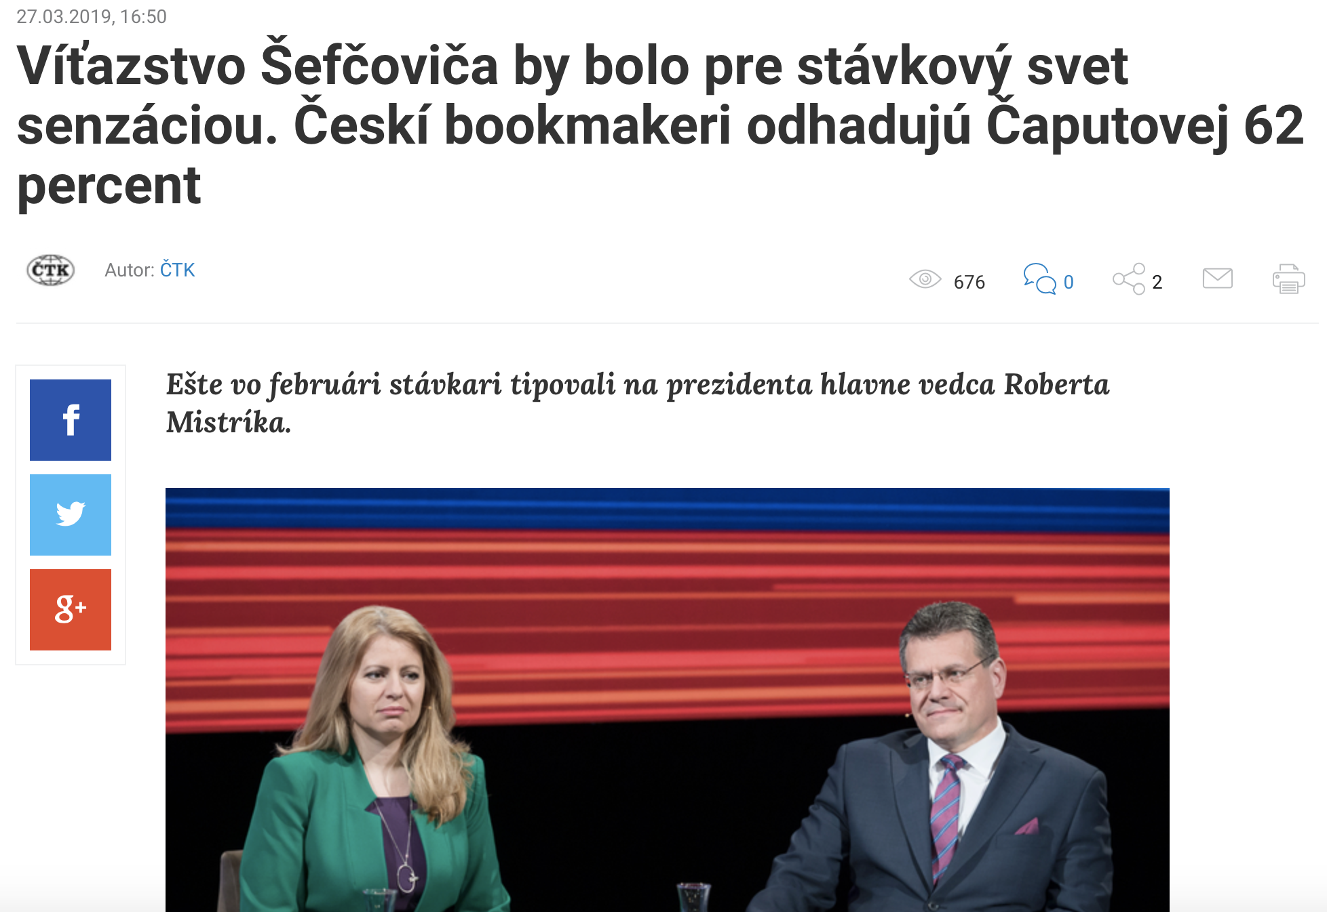
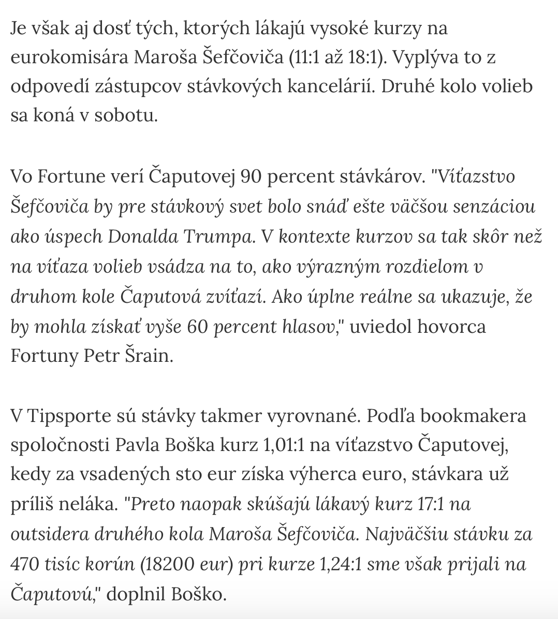
Výstupy Slovensko
Prezidentské voľby

Slide 19
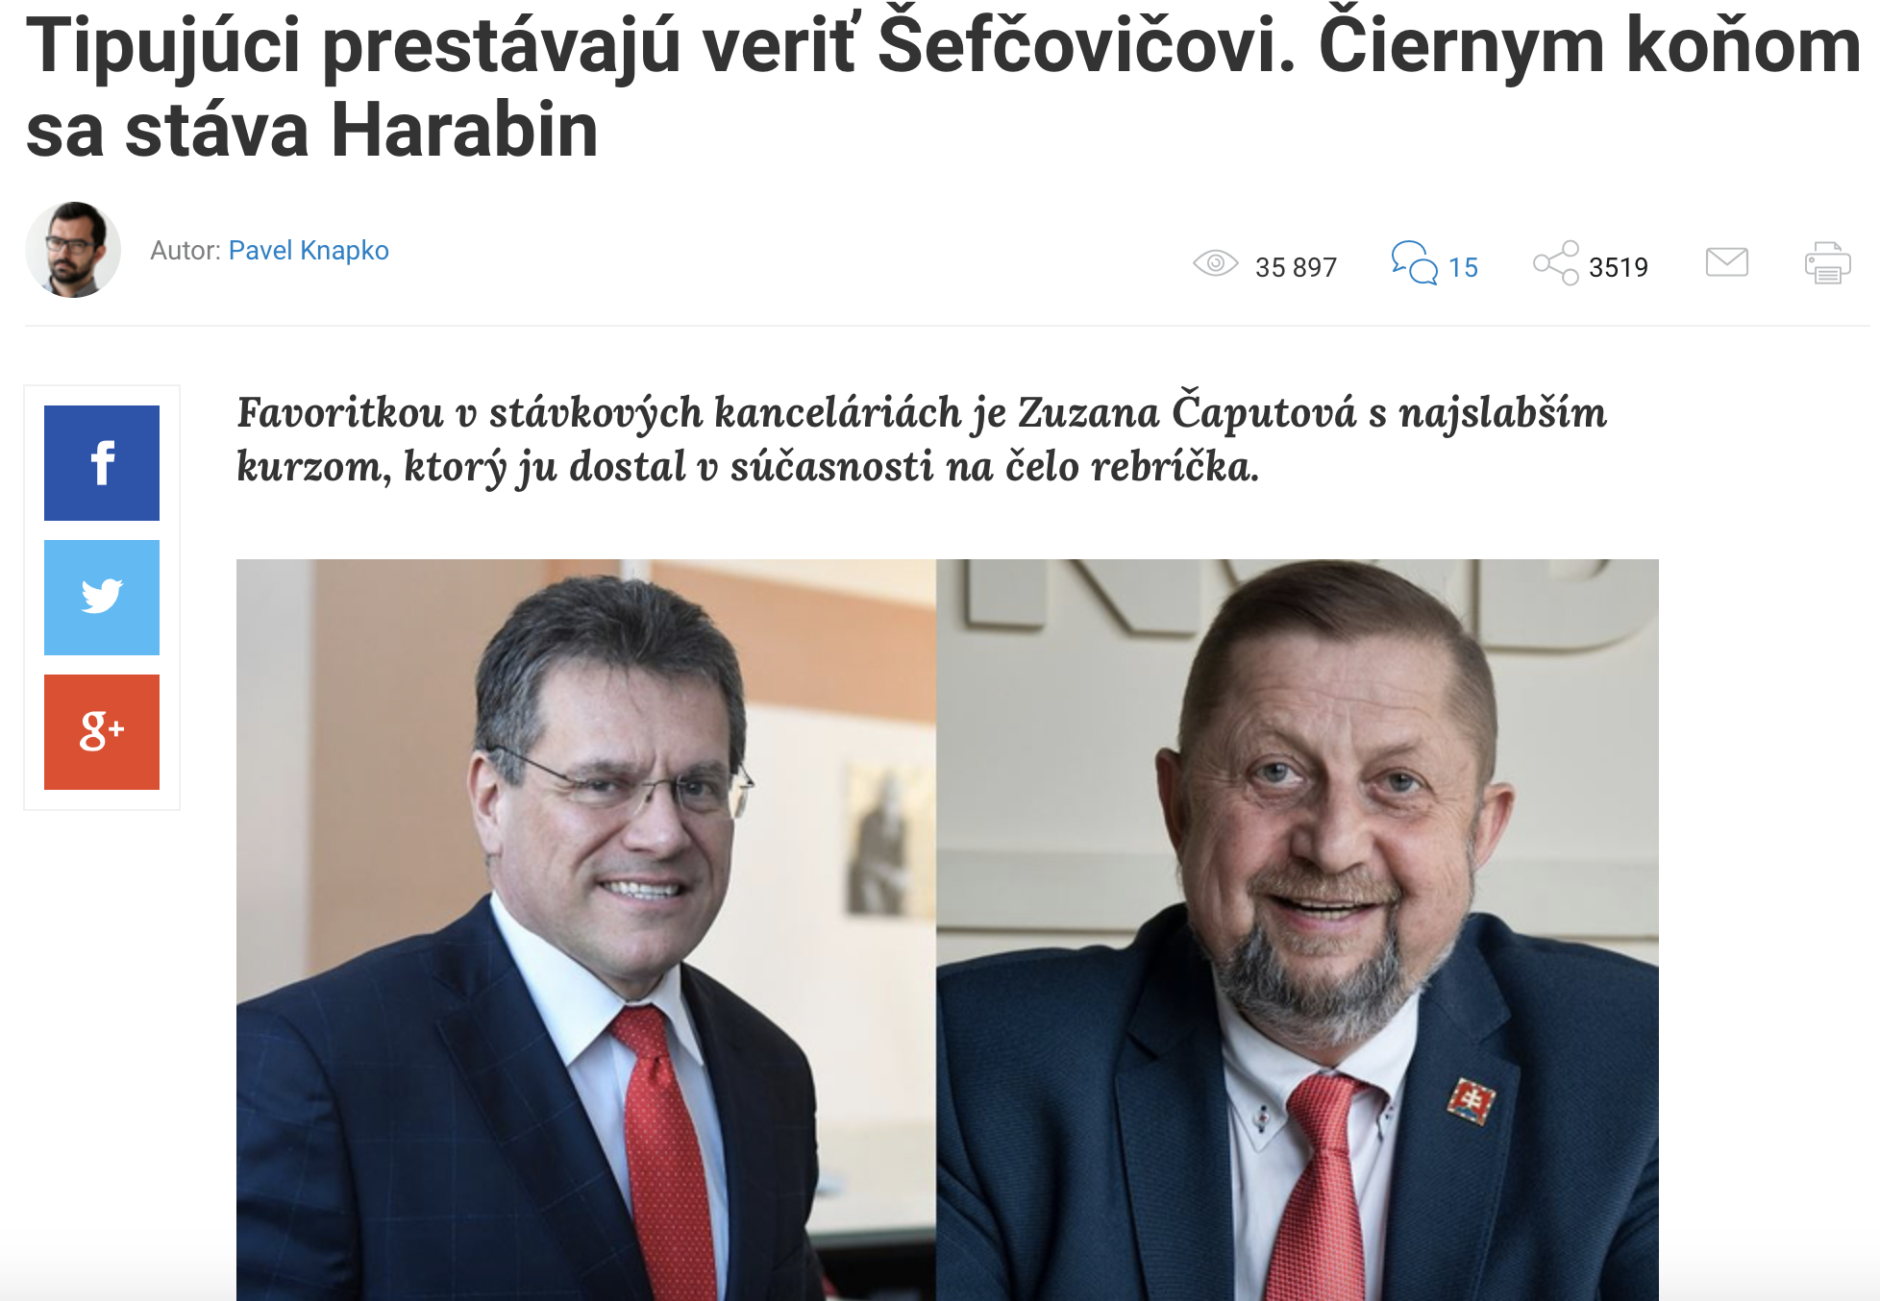
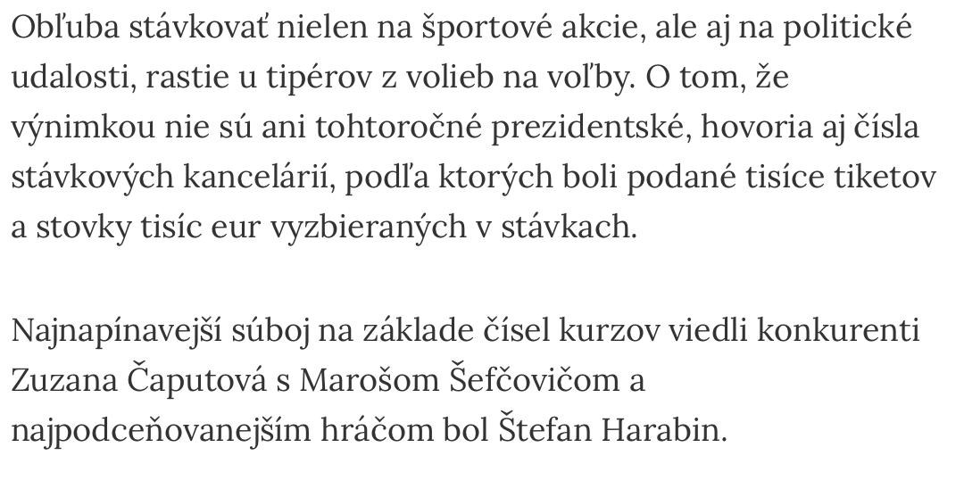
Výstupy Slovensko
Prezidentské voľby

Slide 20

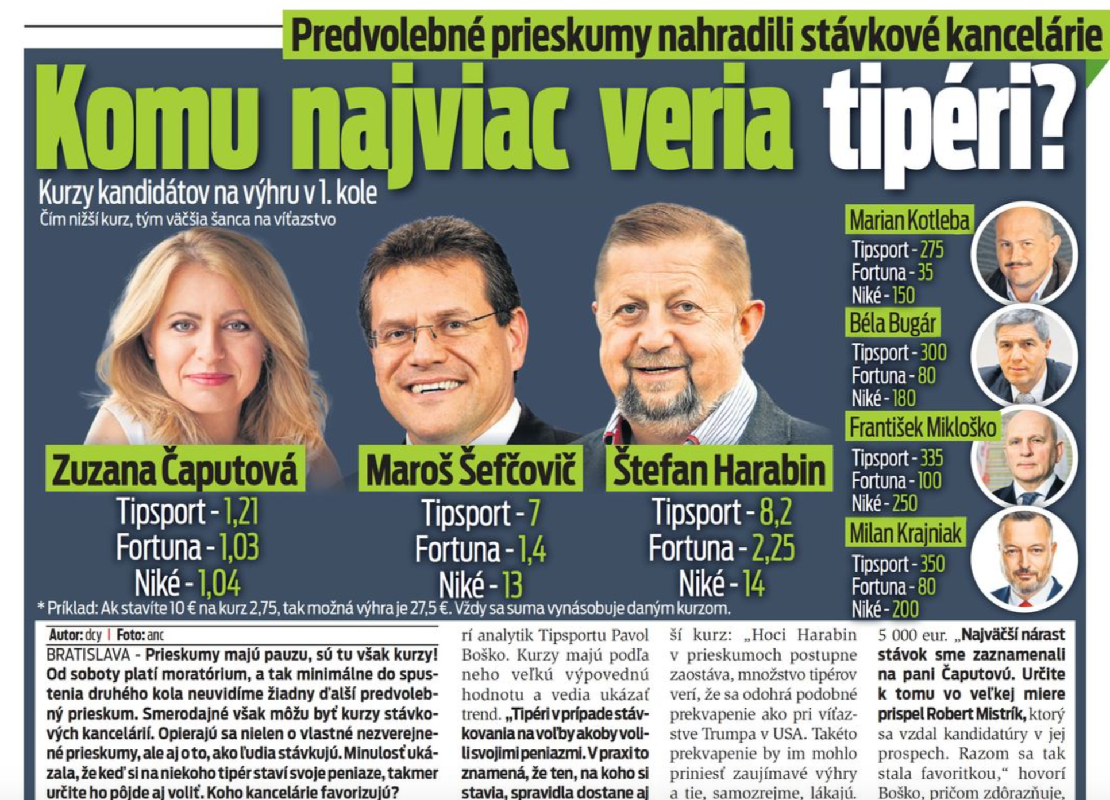
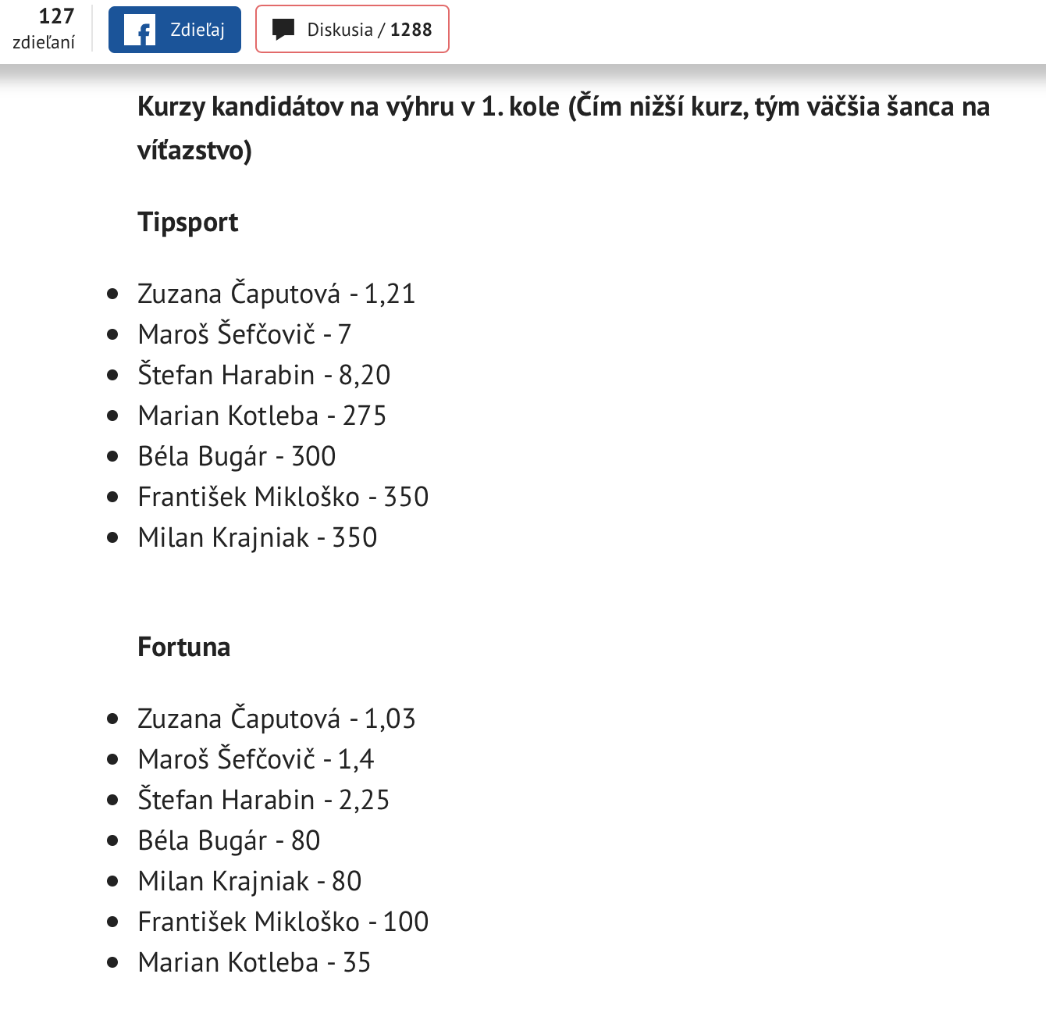
Výstupy Slovensko
Prezidentské voľby

Slide 21
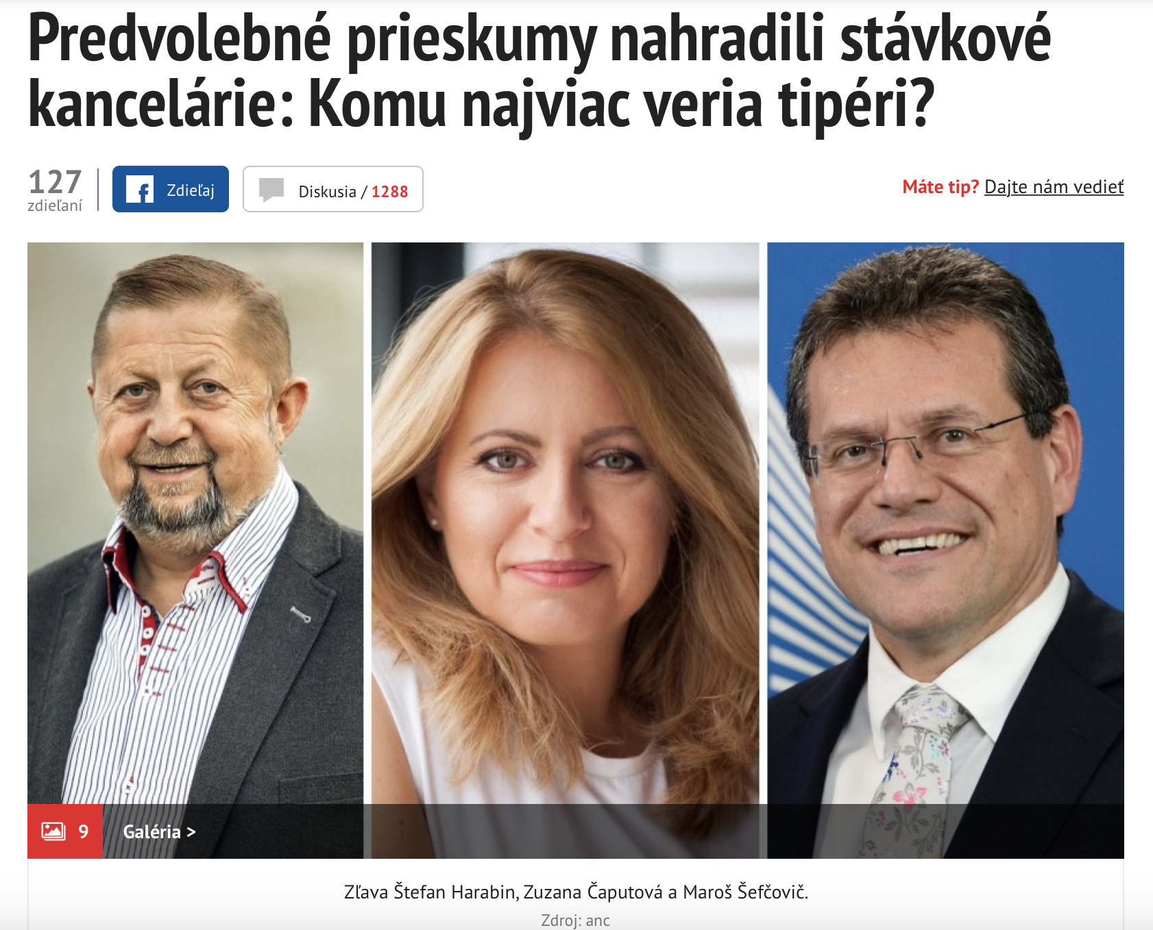

Výstupy Slovensko
Prezidentské voľby

Slide 22


Výstupy Slovensko
Prezidentské voľby

Slide 23

Výstupy Slovensko
Prezidentské voľby

Slide 24

Výstupy Slovensko
Prezidentské voľby

Slide 25



Výstupy Slovensko
Prezidentské voľby

Slide 26


Výstupy Slovensko
Prezidentské voľby

Slide 27


Výstupy Slovensko
Prezidentské voľby
https://video.sme.sk/c/22070475/prezidentske-volby-2019-najviac-penazi-stavili-ludia-na-harabina.html

Slide 28


Výstupy Slovensko
Prezidentské voľby
- nie je dostupné v galérii

Slide 29


Výstupy Slovensko
Prezidentské voľby

Slide 30


Výstupy Slovensko
Prezidentské voľby

Slide 31



Výstupy Slovensko
Prezidentské voľby

Slide 32


Výstupy Slovensko
Prezidentské voľby

Slide 33



Výstupy Slovensko
Prezidentské voľby

Slide 34











Výstupy Slovensko
Prezidentské voľby
- Prebratá tlačová správa 10 regionálnymi médiami

Slide 35
Výstupy Tipsport SK
Dlhodobé trendy počtu výstupov v médiách

Slide 36
Nábery na voľby
Prehľad množstva stavených peňazí na politiku
Voľby | Celkový náber
1. Slovensko-komunálne voľby 2018 | 85 518 EUR
2. Slovensko-prezidentské voľby 2019 | 765 510 EUR
3. Slovenské parlamentné voľby 2020 – 7 týždňov do volieb | 100 493 EUR

Slide 37
Ďakujeme za pozornosť

